Slide 1
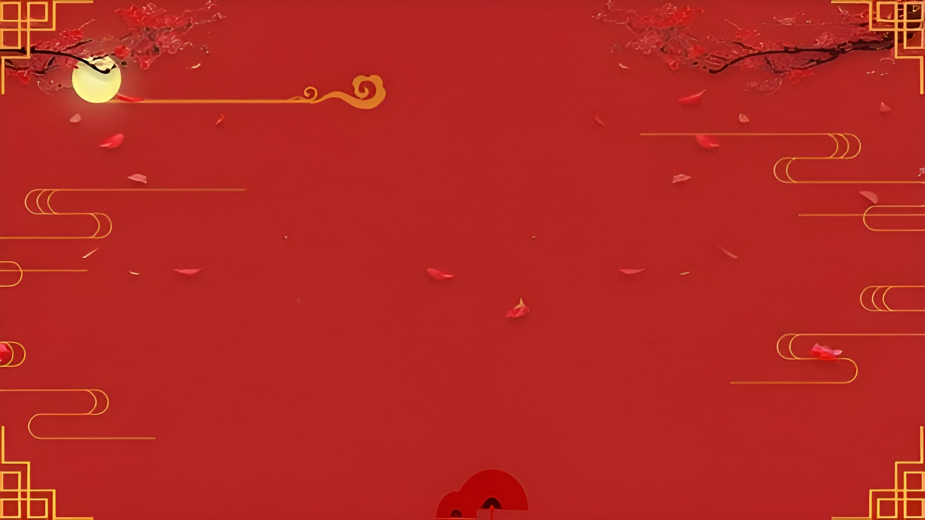
Неизведанный Китай
Консультант: Якушин Феодор Вячеславович
Руководитель проекта: Чернова Мария
Участники: Пиякова Василиса

Slide 2
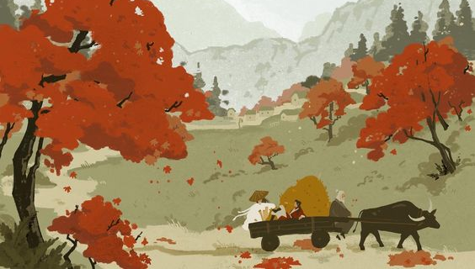
Почему мы выбрали данную тему?
Мы считаем, что Китай это интересная своей культурой страна. Так же Китай является одной из лидирующих стран в наше время и важно знать его обычаи и историю.

Slide 3
Цель проекта:
Изучение истории и культуры Китая и рассказ об этом в формате информационного стенда.

Slide 4
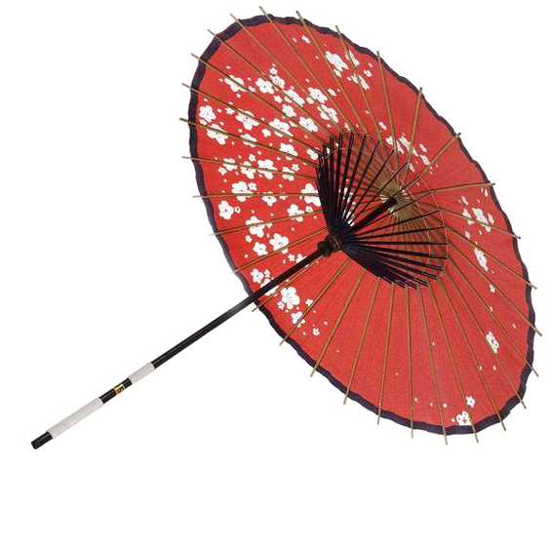
Проблема
Учащиеся довольно мало знают о культуре этой страны, которую мы считаем достаточно интересной и красочной.

Slide 5
Задачи:
1.Распределить темы между участниками проекта.
2.Изучить культурные традиции и исторически значимые объекты и события.
3.Проанализировать найденную информацию и внести ее в конечный продукт.
4.Собрать и оценить отзывы учащихся
(Хорошие отзывы: 75%-100% - отлично, 50%-75% - хорошо, 0%-50% - плохо)

Slide 6
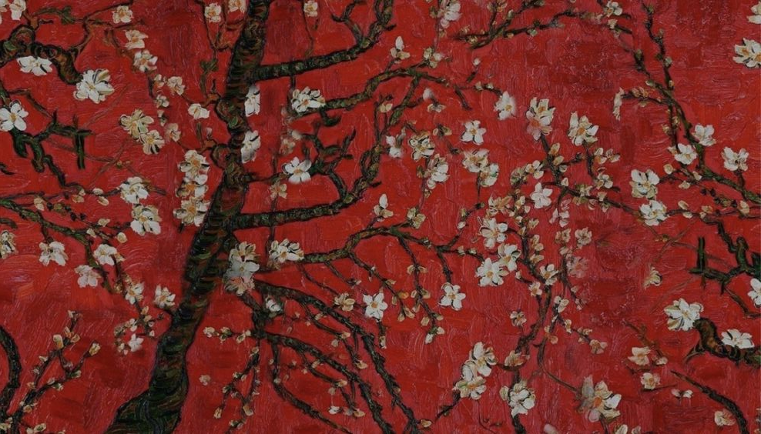
Распределение обязанностей
Чернова Мария:
Сбор информации
Регистрация проекта
Разработка презентации к защите и предзащите
Создание конечного продукта
Пиякова Василиса:
Сбор информации
Работа над рекламой
Разработка презентации к защите и предзащите
Создание конечного продукта

Slide 7
Продукт
Конечный продукт нашего проекта представлен в виде информационного стенда со всем собранным материалом.

Slide 8
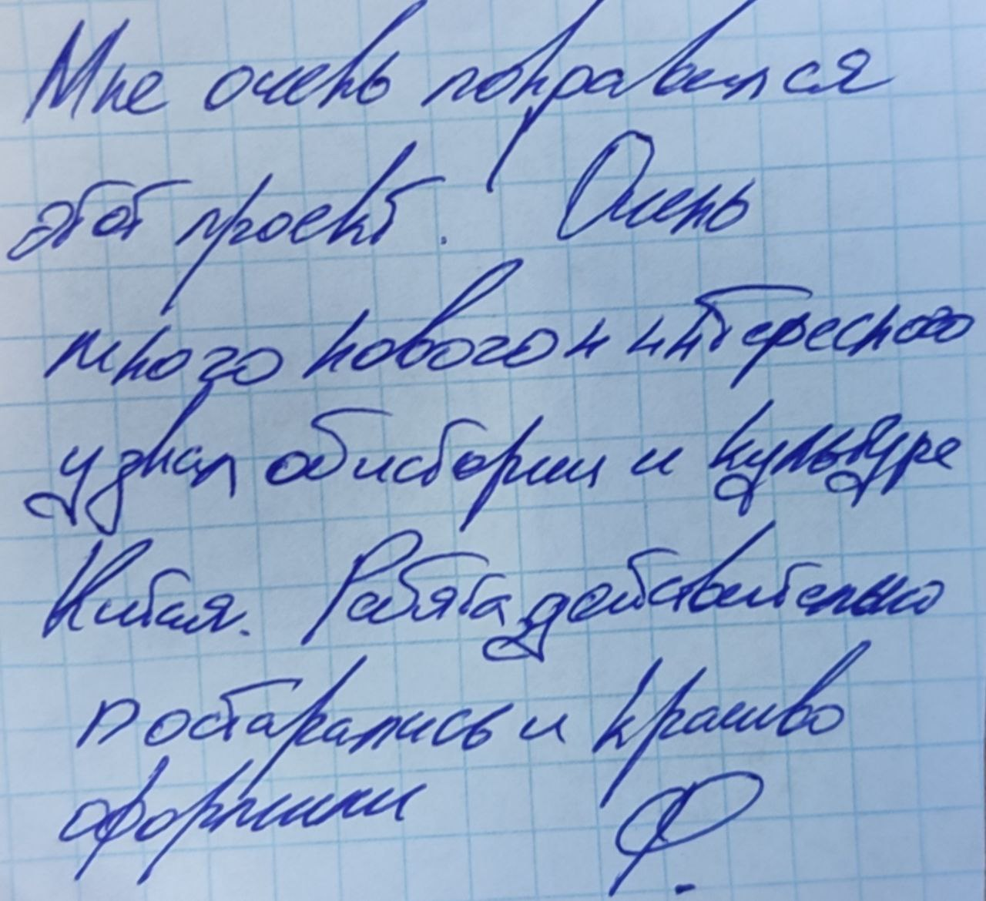
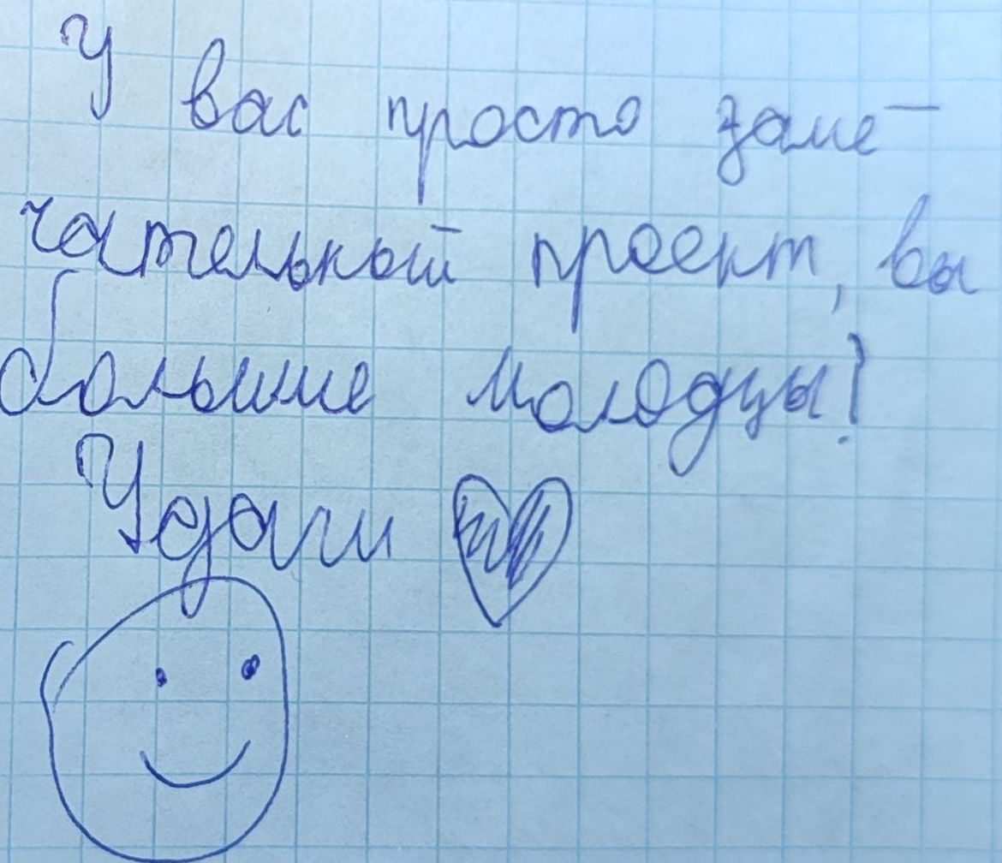
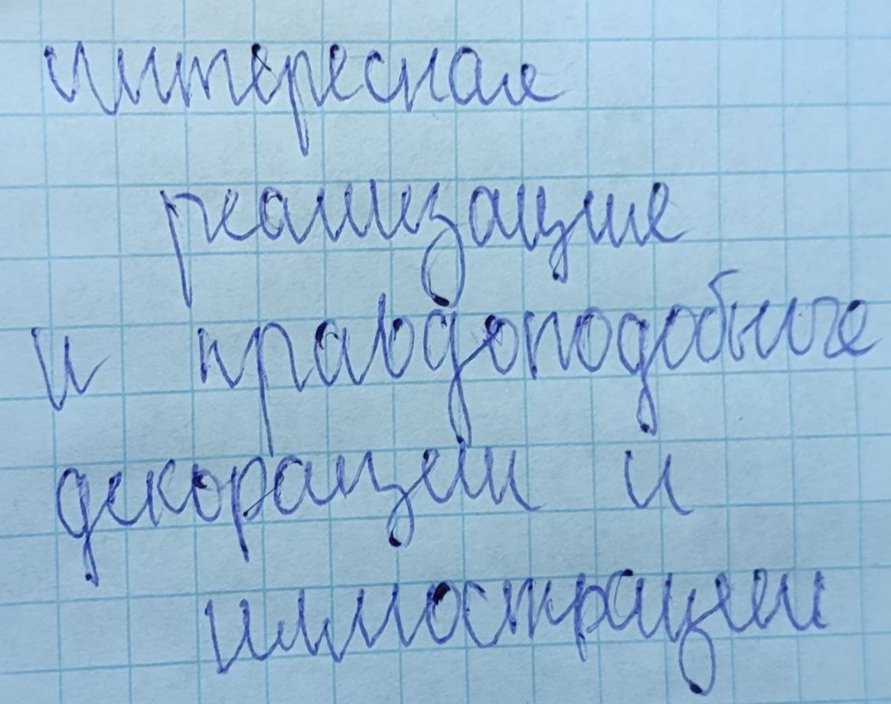
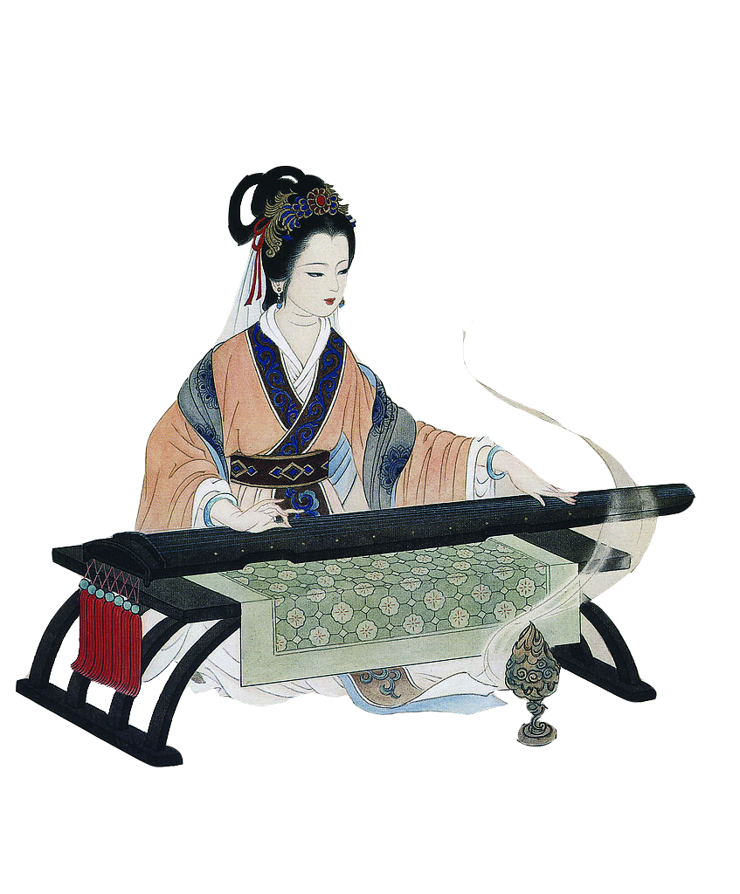
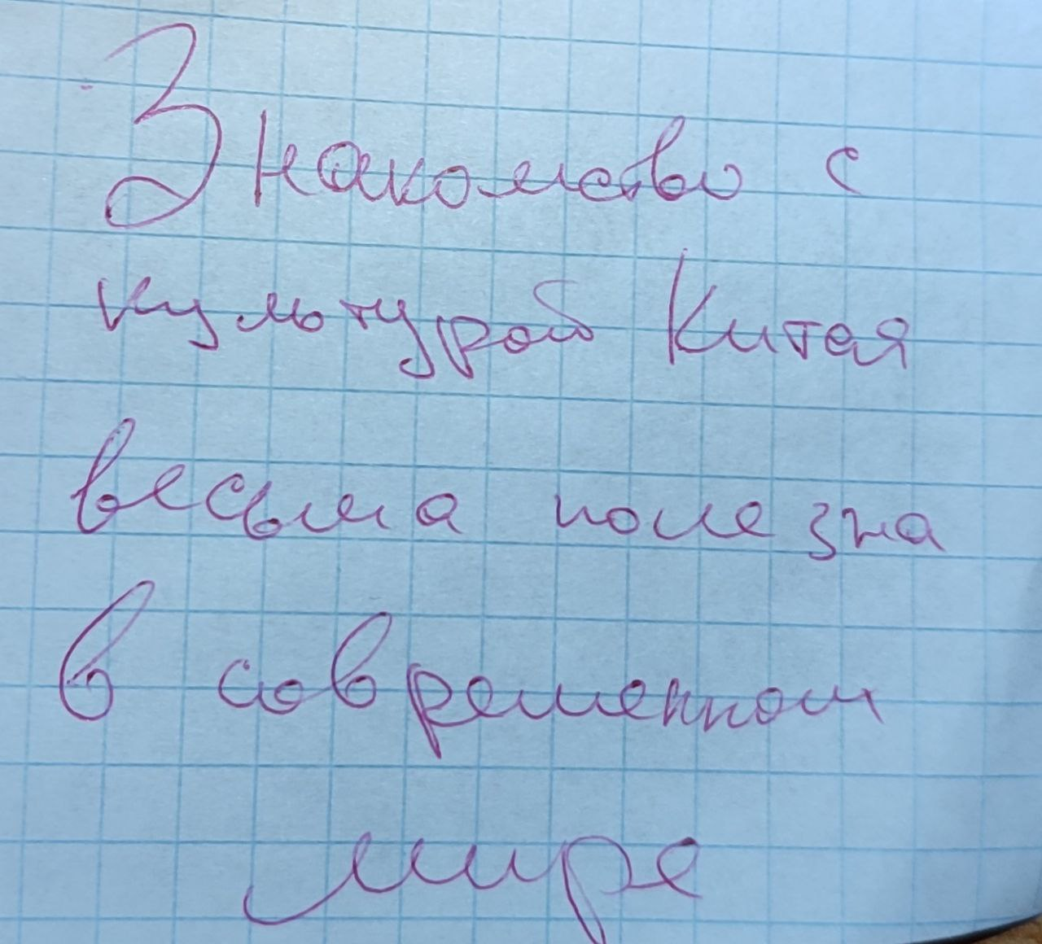
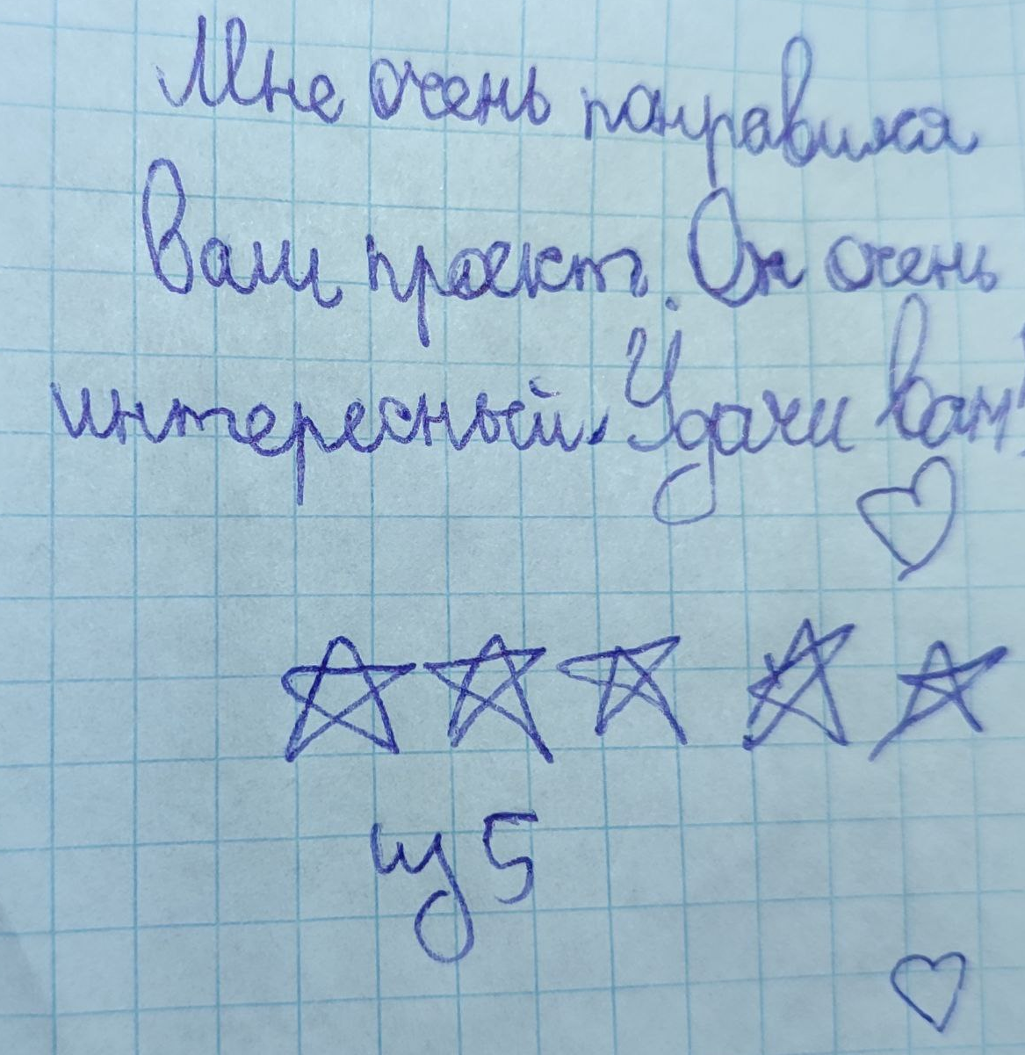
Отзывы
Мы получили 23 отзыва и все 100% были хорошими, чему мы очень рады, ведь наш проект выполнен на отлично.

Slide 9
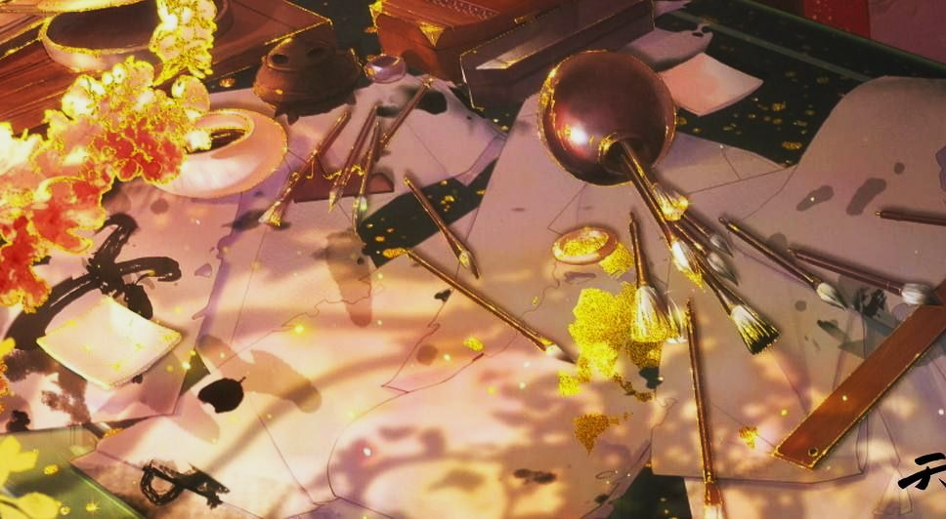
Материалы к продукту:
Мифы.docx
Праздники.docx
Архитектура.docx
Одежда.docx
Кухня.docx

Slide 10
Литература и источники:
KITAYGID(ОДЕЖДА)
ETHNOBOHO
MYKITAI
SITEKID
DZEN
KITAYGID(МИФЫ)
THPANORAMA
INSANALYGOODRECIPES

Slide 11
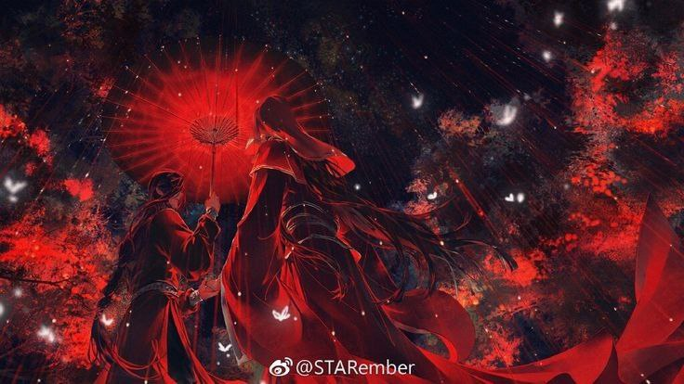
СПАСИБО ЗА ВНИМАНИЕ!

